Slide 1
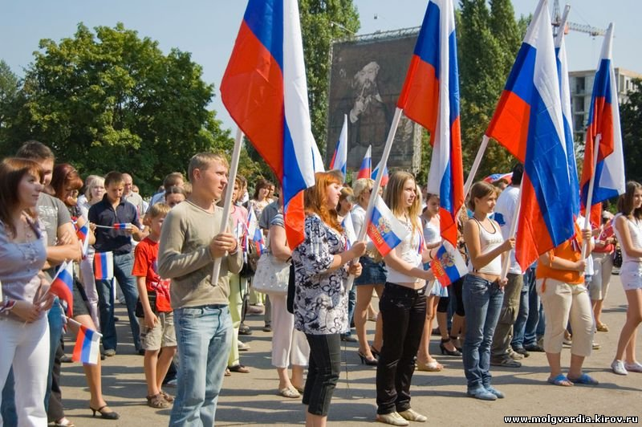
Нравственное воспитание старшеклассников ВО ВНЕУРОЧНОЙ ДЕЯТЕЛЬНОСТИ

Slide 2
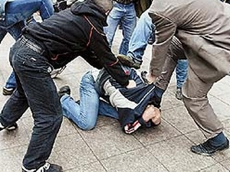
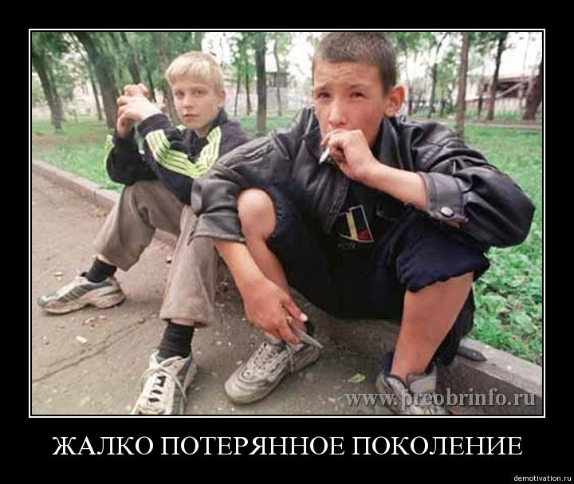
Введение.
Глубокие социально-экономические преобразования, происходящие в современном обществе, заставляют нас размышлять о будущем России, о ее молодежи. В настоящее время смяты нравственные ориентиры, подрастающее поколение можно обвинять в бездуховности, безверии, агрессивности. Это связано с разными причинами

Slide 3
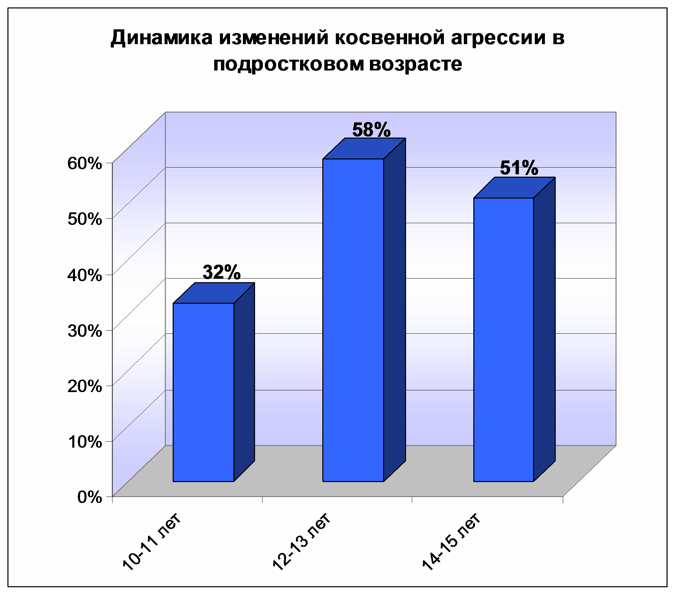

Slide 4
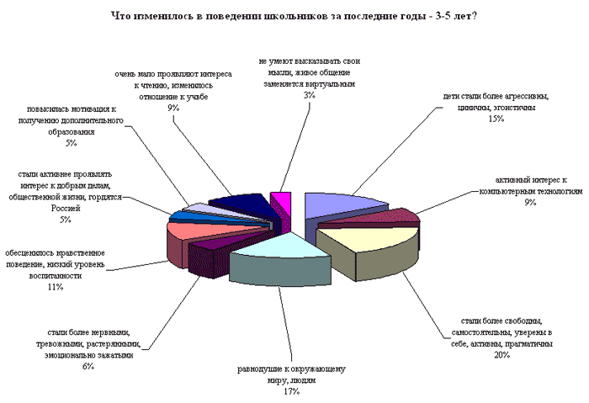

Slide 5
Школьное воспитание
Во-первых, наше общество нуждается в подготовке широко образованных, высоконравственных людей, обладающих не только знаниями, но и прекрасными чертами личности.
Во-вторых, в современном мире маленький человек живет и развивается, окруженный множеством разнообразных источников сильного воздействия на него как позитивного, так и негативного характера, которые (источники) ежедневно обрушиваются на неокрепший интеллект и чувства ребенка, на еще только формирующуюся сферу нравственности
В-третьих, само по себе образование не гарантирует высокого уровня нравственной воспитанности, ибо воспитанность - это качество личности, определяющее в повседневном поведении человека его отношение к другим людям на основе уважения и доброжелательности к каждому человеку.

Slide 6
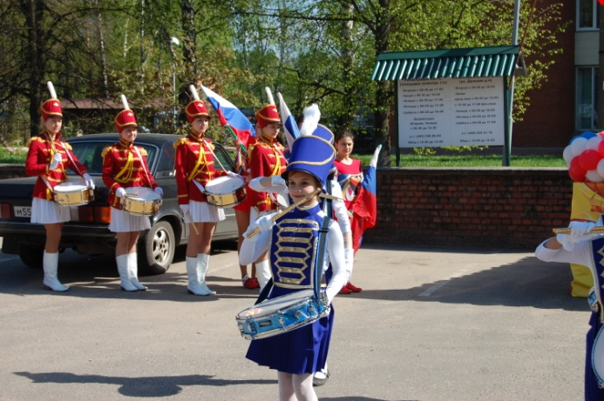

Возрастает роль гуманистических воспитательных систем, характеризующихся личностным подходом в воспитании.
Осуществление духовно-нравственного воспитания в условиях ОУ возможно на основе гуманистических ценностей содержания образования, внеклассной работы, системы дополнительного образования.

Slide 7
Классный руководитель должен обладать особыми личностными качествами, позволяющими обеспечить воспитывающий характер его деятельности с классом и сформировать гуманные отношения между ним и воспитанниками.
Классный руководитель должен работать над решением следующих стратегических задач:
- воспитывать духовность, гражданственность, патриотизм, трудолюбие через включение учащихся в систему гражданско-патриотического и духовно-нравственного воспитания;
- организовать и развивать ученический коллектив на принципах духовности и нравственности;
- организовать внеурочную интеллектуально-познавательную деятельность, работу по профориентации;
- изучать профессиональные интересы и склонности;
- создать условия для формирования у обучающихся здорового образа жизни как залога духовно-нравственного воспитания;
- укреплять взаимодействие семьи и школы через систему совместных мероприятий, индивидуальных встреч и родительских собраний как условия духовно-нравственного воспитания школьников.

Slide 8
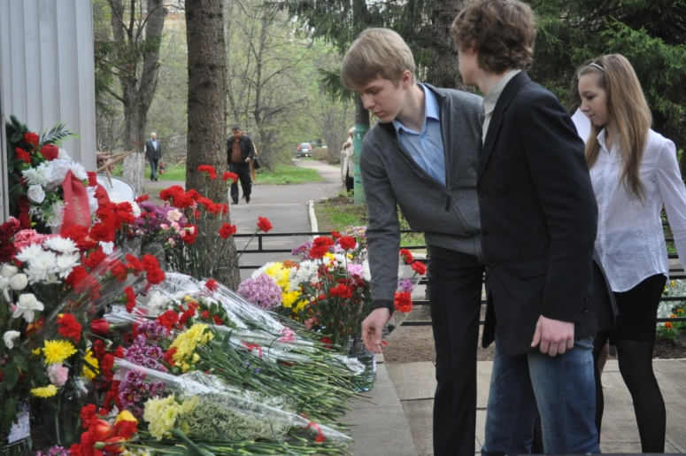
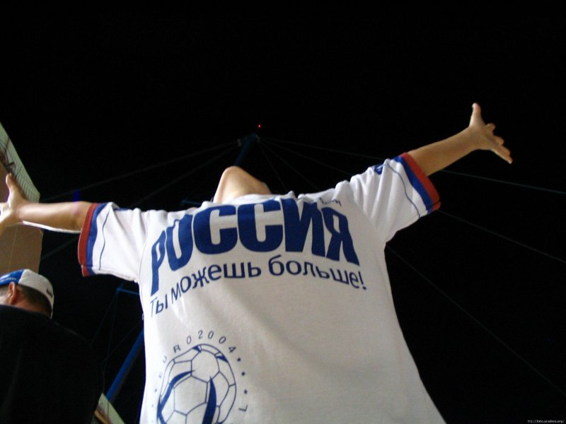

Для осуществления организации целостного процесса на классного руководителя возлагаются следующие функции:
-создание воспитывающей духовно-нравственной среды (развитие коллектива класса, взаимодействие с педагогическим коллективом и внешкольными общественными организациями, работа с родителями учащихся, создание предметной среды);
-стимулирование здорового образа жизни как основы духовно-нравственного воспитания;
-организация коллективной творческой деятельности воспитанников, реализуемой в многообразных формах воспитательной работы традиционных и творческих;
-индивидуальный подход к каждому воспитаннику, стимулирование его самопознания и самовоспитания;
-содействие духовно-нравственному становлению ученика, его подготовке к самостоятельной жизни, раскрытию подлинно человеческих качеств, приобщение к высшим духовно-нравственным ценностям.

Slide 9
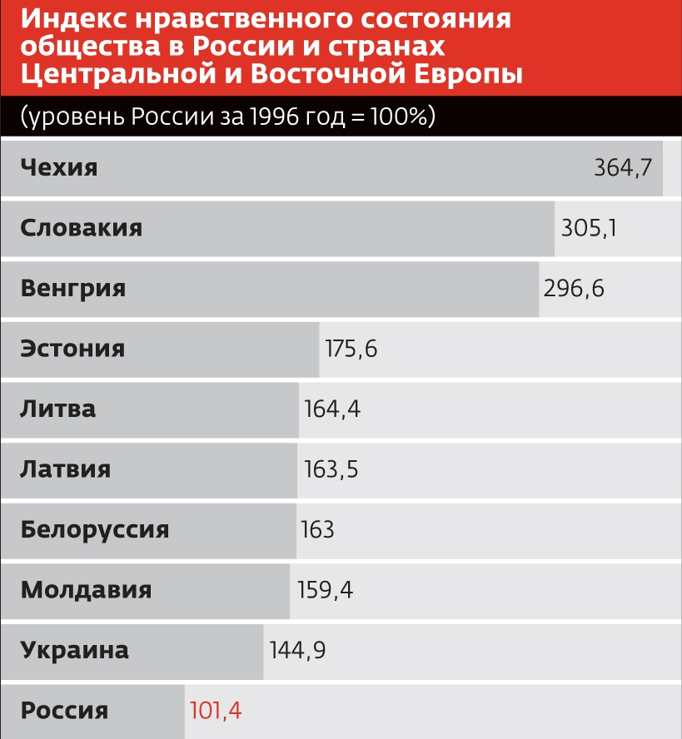

Slide 10
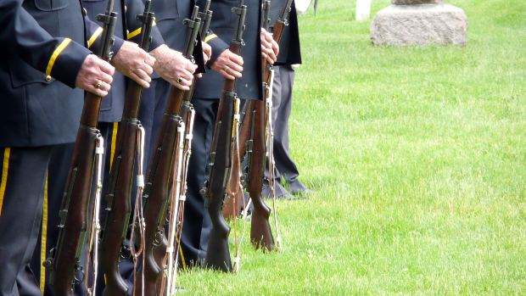
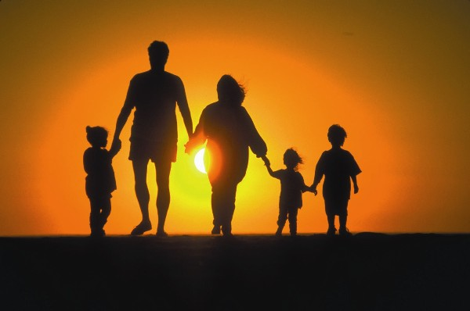
Основные направления в работе по духовно-нравственному становлению учащихся. Содержание каждого из направлений раскрывается в разнообразных формах работы с классом, родителями обучающихся, объединённых одной тематикой
НРАВСТВЕННОСТЬ И ИНТЕЛЕКТ.
Целью этого направления является обучение учащихся пониманию смысла существования на основе общечеловеческих ценностей, формирование понимания исторического прошлого и будущего родной страны и осознания своей непосредственной роли в её судьбе; создание оптимальных условий для развития и реализации интеллектуальных способностей и развития навыков рационального мышления.

Slide 11
«ПОДАРИ ЧЕЛОВЕКУ РАДОСТЬ». Основное содержание + формы работы:
-прекрасное в жизни человека, милосердие (акции «Подари человеку радость», «Помоги собраться в школу», «Подари тепло» ).
-правила человеческого общежития (деловая игра «Школа добрых дел», праздничные программы ко Дню пожилого человека, Дню матери.)
«ЧЕЛОВЕК В ПОИСКАХ ВЕРЫ».
Основное содержание + формы работы:
-проблемы жизни и смерти, вера в бога, вера в себя, религии мира (беседа-размышление «Человек и его предназначение», экскурсии в храм, театрализованные представления христианских праздников).
«ВЕЧНЫЕ ИСТИНЫ». Основное содержание + формы работы:
-формирование представлений о гражданском долге, моральный закон каждого, добро и зло в жизни человека (беседа-размышление «Сострадание- основа гражданского долга», «В силах ли я искоренить в самом себе злость, «Красота спасёт мир»).
«МИР ПРЕКРАСЕН». Основное содержание + формы работы:

Slide 12
-экологическое просвещение учащихся, проблемы экологической безопасности « Экологические операции, круглые столы по проблемам экологии».
«ТРУД И ДЕНЬГИ». Основное содержание + формы работы:
-деньги как общественный эквивалент, роль труда в жизни человека, нравственные нормы в мире денежных отношений (Беседа-тест «Что для меня деньги», деловая игра «Труд в жизни человека», деловая игра «Аукцион человеческих качеств»).
«МОЯ РОДИНА». Основное содержание + формы работы:
-патриотическое и гражданское воспитание, понятие патриотизма «символика» в масштабах страны, области, города ( Беседа-размышление «С чего начинается Родина», диалог-размышление «Что такое патриотизм и гражданственность», деловая игра «Я гражданин России» , беседа-экскурсия в историю «Для чего нужна символика?»).

Slide 13
Семья.
Цель данного направления - формирование у учащихся устойчивого положительного отношения к институту семьи как к одной из основных составляющих успешной самореализации личности в обществе.
«СЕМЬЯ». Основное содержание + формы работы:
-семейный союз, правила жизни в семье, примеры родительской любви (строгой, разумной, уважающей). (Тест «Родители моя опора», деловая игра «Генеалогическое древо», литературная гостиная «Традиции моей семьи»,этический диалог родителей и детей.)
«ДРУЖБА И ЛЮБОВЬ». Основное содержание + формы работы:
-во сколько лет начинается взрослая жизнь? (Беседа-размышление «Дружба или любовь?» , «А если это любовь?», ролевая игра «Я+ТЫ» , продуктивная игра «Я люблю. Я люблю? Я люблю!».

Slide 14
«ЗДОРОВЫЙ ОБРАЗ ЖИЗНИ»
Цель направления - формирование и развитие у учащихся потребности в здоровом образе жизни как важнейшего компонента гармонично развитой личности. «ЗДОРОВЫЙ ОБРАЗ ЖИЗНИ». Основное содержание + формы работы:
-правила поведения в местах общественного пользования, правила собственной безопасности, как не стать жертвой преступления, духовное и физическое здоровье, вредные привычки (Диалог-размышление «Зачем нужна полиция?», встреча с представителями внутренних органов правопорядка, деловая игра «Как обеспечить свою безопасность?», театр нестандартных ситуаций, беседа-тест «Здоровый образ жизни», деловая игра «Вредные привычки - за и против», просмотр профилактических фильмов.)

Slide 15
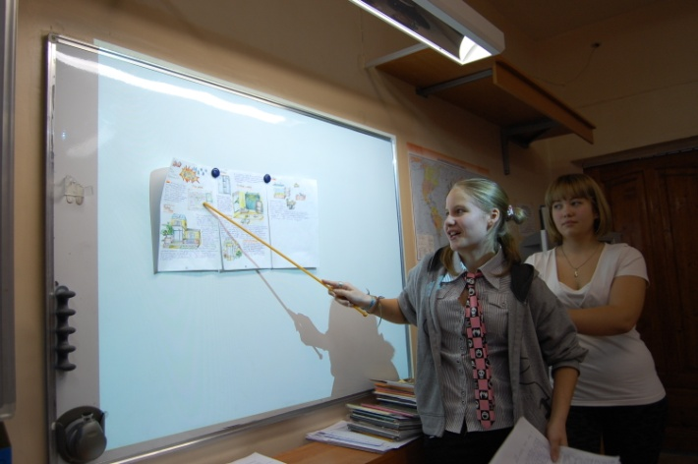
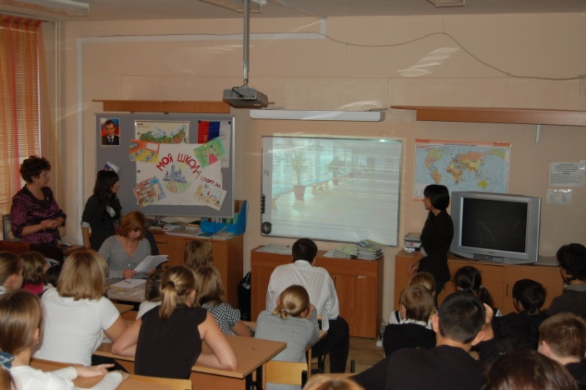
Мероприятия проводятся в течение года, в конце определяется уровень воспитанности учащихся, их интересы, а так же психологический климат в коллективе. В настоящее время особенно важно помочь подрастающему поколению выбрать незыблемые жизненные ориентиры, сформировать четкое мировоззрение, основанное на высоком нравственном идеале.

